Slide 1
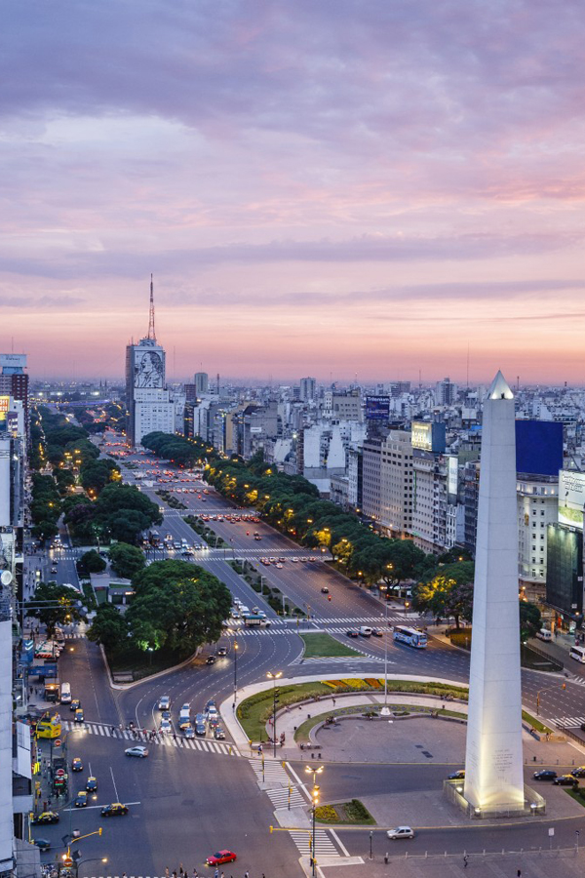
Buenos Aires Argentina – Isla de Calor
GeoHackeo: CoCo 2023

Slide 2
Equipo
Mª Virginia González
CONICET Argentina
@VirGonzalez
Giuliano Camilletti
CONICET Argentina
@giuliano_gc
Suzan A Cordova
University of Texas
@keren_luar

Slide 3


LAYOUT
Introducción
Hipótesis
Objetivo
Area de estudio
Metodología
Resultados
Conclusiones

Slide 4
Introduction
La variación de las temperaturas dentro de un tejido urbano pueden tener variaciones importantes. Además, pueden tener influencia factores como la densidad del tejido urbano, la cercanía de fuentes de agua y/o la vegetación.
Reconocer los patrones de variación de la temperatura en las grandes ciudades tiene múltiples aplicaciones, desde la emisión de alertas climáticas hasta la generación de insumos para la planificación territorial.
Para lograr esto, una herramienta valiosa son los sensores remotos (ej., imágenes satelitales) y sistemas de información geográfica para desarrollar mapas informativos e interactivos.
La ciudad de Argentina ….

Slide 5
Timeline
Lunes
Crear el repositorio de GitHub comú
Limpiar y organizer los datos de temperatura y de NDVI
Martes
Crear las visualizaciones gráficas y realizar análisis de temperaturas
Miércoles
Crear las visualizaciones gráficas y realizar análisis de NDVI
Jueves
Resultados finales, interpretaciones y presentación
Viernes
Presentación

Slide 6
Hipótesis
Objetivo
La variación en temperatura superficial en el Gran Buenos Aires es resultado de la influencia de distintos factores ambientales como cercanía a cuerpos de agua y cambios en la vegetación.
Este proyecto tiene como principal objetivo la exploración de la variación del NDVI y su influencia en la temperatura superficial en el Área Metropolitana del Gran Buenos Aires (GBA).

Slide 7
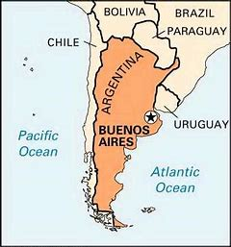
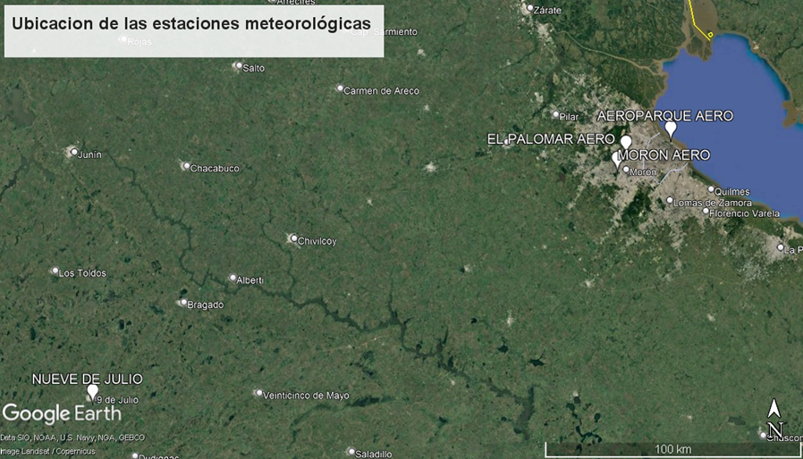
Area de Estudio
El Area de studio consta de 4 estaciones metereológicas en la ciudad de Buenos Aireas cerca a un cuerpo de agua (AEROPARQUE AERO), dos estaciones en zonas urbanizadas (MORON AERO, EL PALOMAR AERO) y una en el interior del continente con menor grado de urbanización (NUEVE DE JULIO)

Slide 8
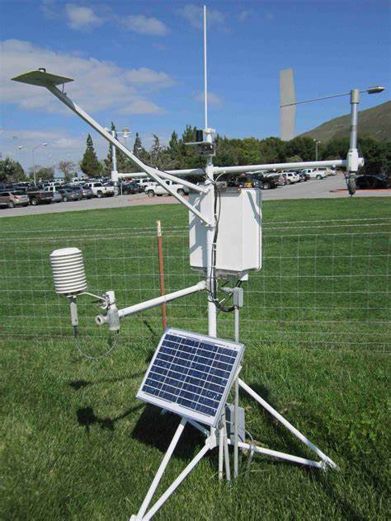
Metodología
DATOS DE TEMPERATURA
Fuente: Servicio Metereológico Nacional Argentina : https://www.smn.gob.ar/
Datos de Temperaturas (ºC)
Marzo 2022- Marzo 2023
Formato txt
Proceso: En Jupiter Lab:
Transformar fechas
Eliminar valores nulos
Seleccionar data de estaciones metereológicas del área de estudio
Agrupar por meses
Elaborar histogramas por meses
Crear mapa de temperaturas interactivo

Slide 9
Metodología
Librerías:
Pandas, matplotlib.pyplot, numpy, pathlib, geopandas
2. Transofrmación de fechas a string, formatear fechas y eliminamos los na
3. Aumentar el url del repositorio de github y mostrar desde ahí.
dataset_temperatura["FECHA"] = dataset_temperatura["FECHA"].str.slice(stop=-2)
dataset_temperatura["FECHA"] = dataset_temperatura["FECHA"].str.zfill(8)
dataset_temperatura = dataset_temperatura.dropna()

Slide 10
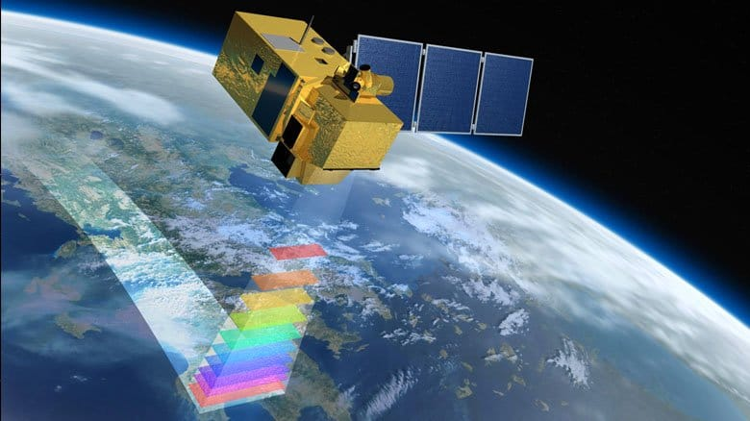
Metodología
DATOS DE NDVI
Fuente: Planetary Computer
Sentinel-2 MSI: MultiSpectral Instrument, Level-2A
Marzo 2022- Marzo 2023
Formato txt
Proceso: En Jupiter Lab:
……
……

Slide 11
Metodología
PEGAR SCRIPTS

Slide 12
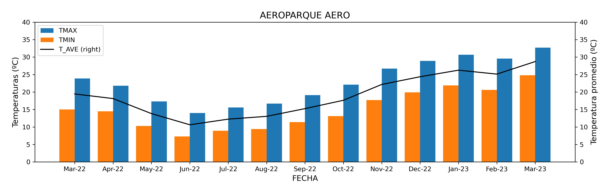
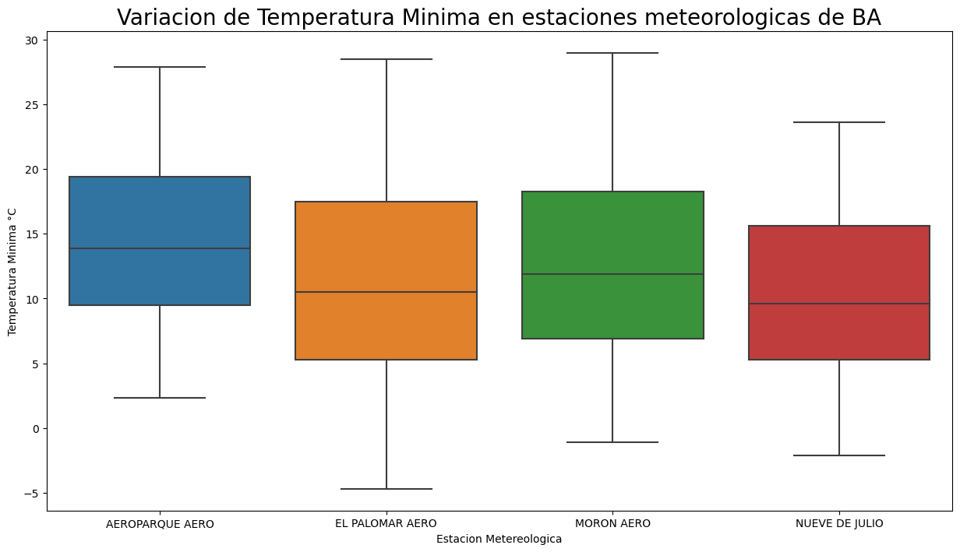
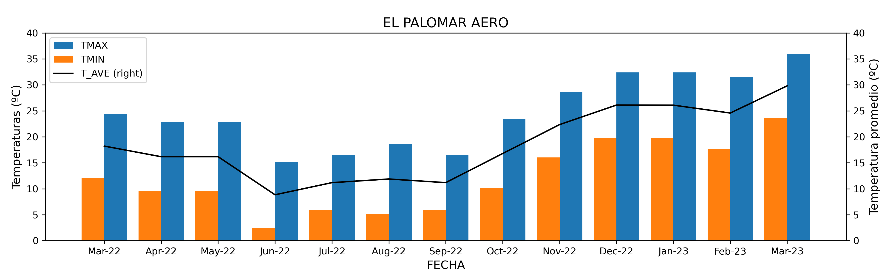
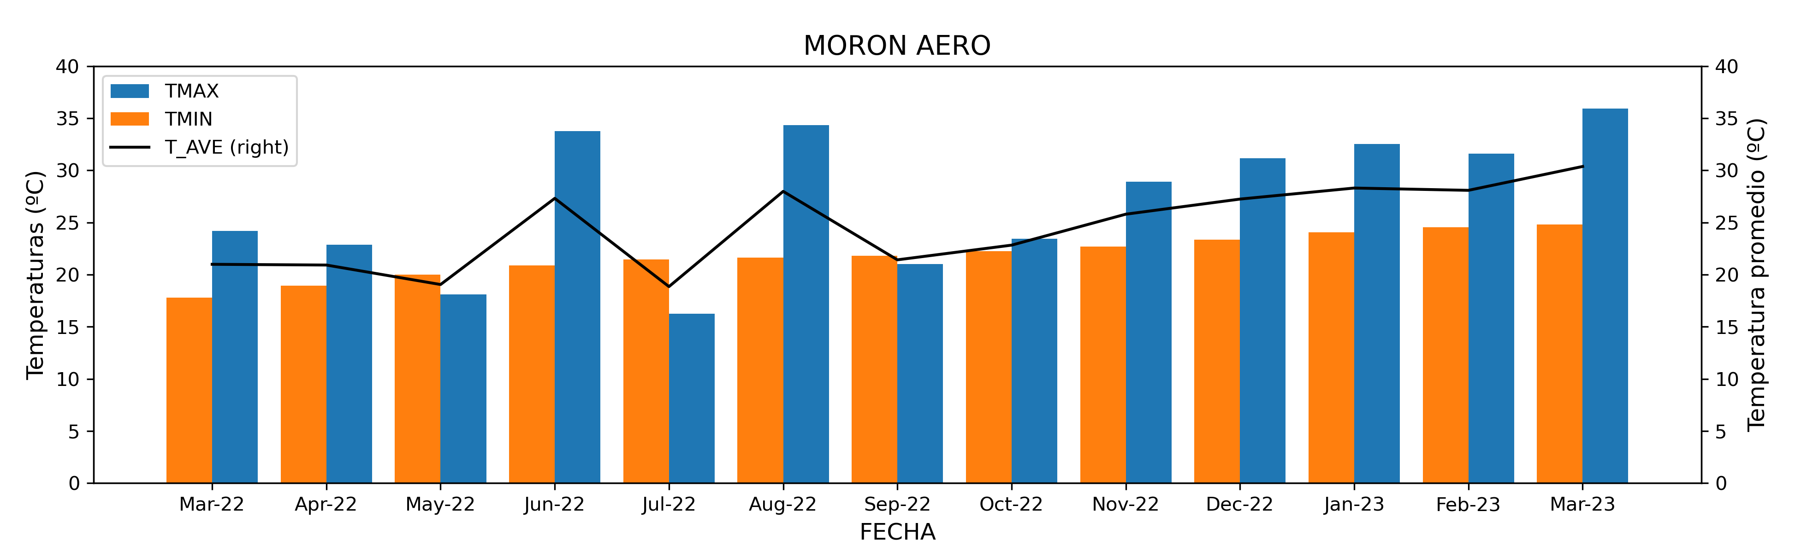
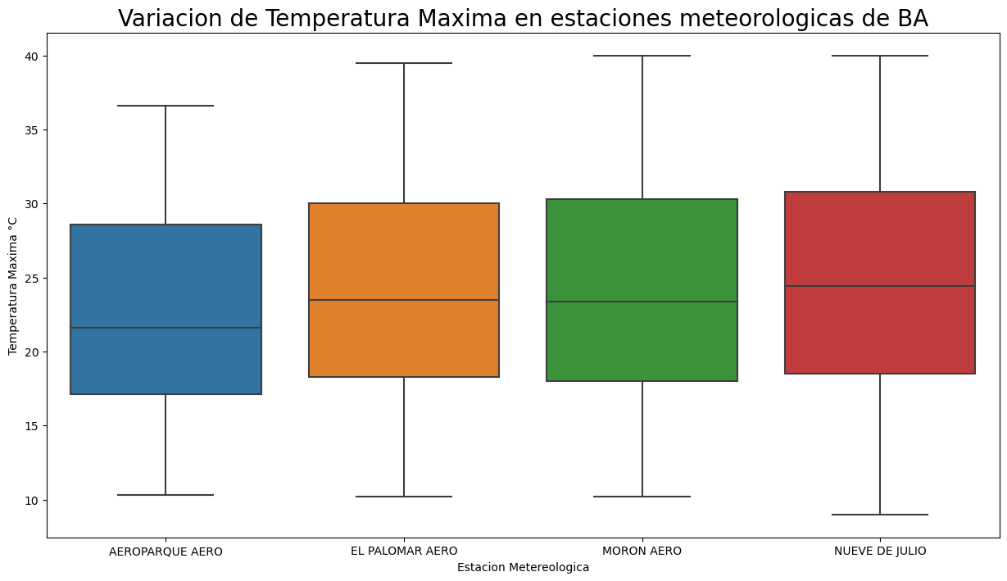
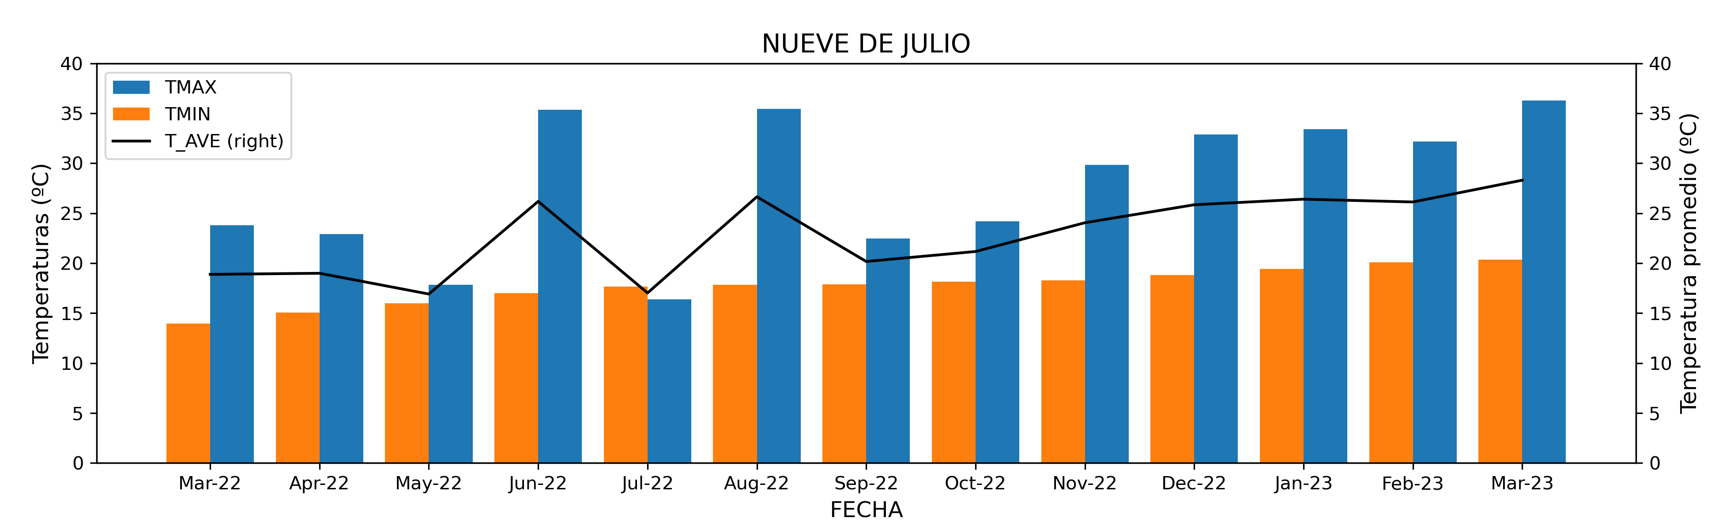
Resultados de Temperatura

Slide 13
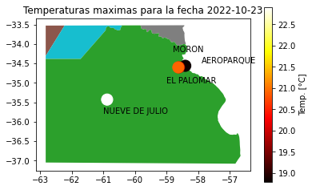
Mapa Interactivo de Temperatura
PEGAR DIRECCION DE GITHUB DEL REPOSITORIO DONDE ESTA EL SCRIPT PARA PODER JUGAR CON EL MAPA

Slide 14
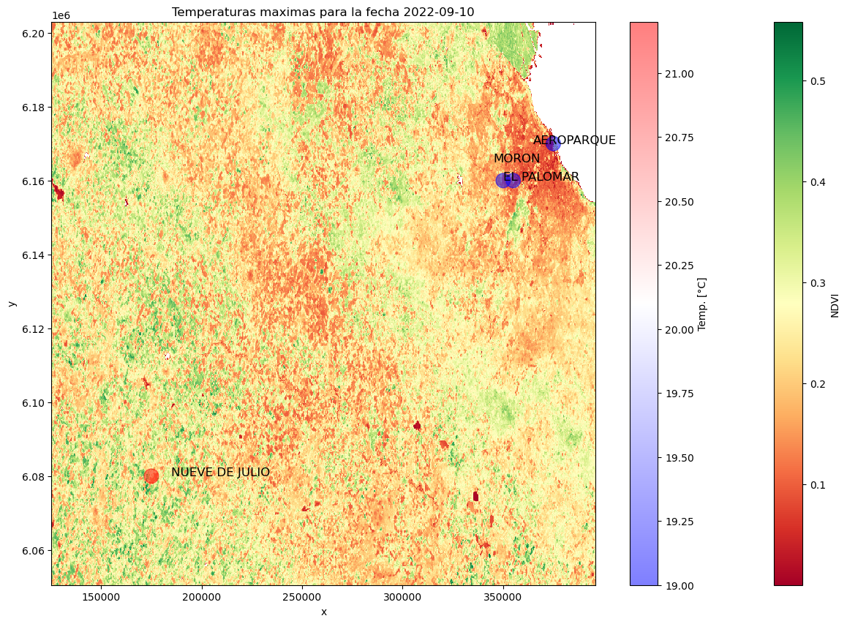
Resultados de Temperatura y de NDVI

Slide 15
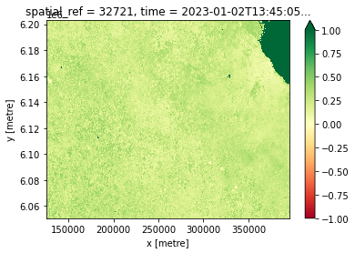
Resultados de NDVI usando Plantary Computer

Slide 16
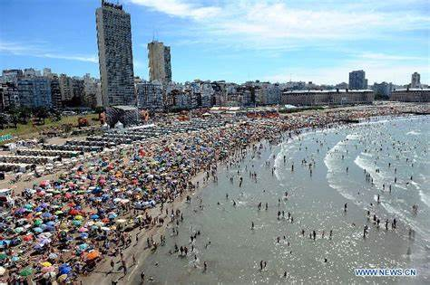
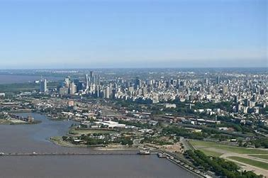
Conclusiones
Las temperaturas en Buenos Aires …
El NDVI
El cuerpo de agua regula la termperatura en la ciudad, ya que la falta de vegetacion incrementría la temperatura en la ciudad en comparació con la zona de la estación NUEVE DE JULIO…

Slide 17
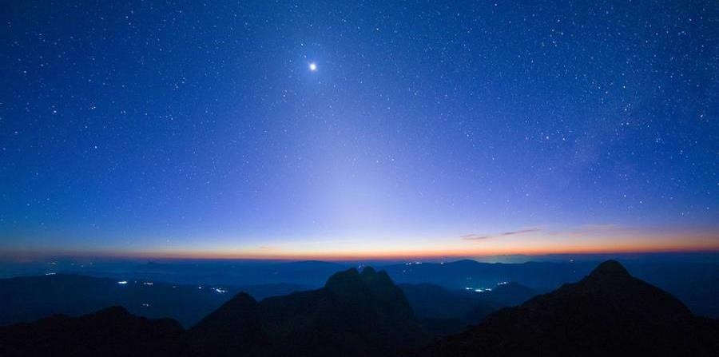

Gracias
URL Repositorio de Github

